Slide 1
Конфликты Холодной войны

Slide 2
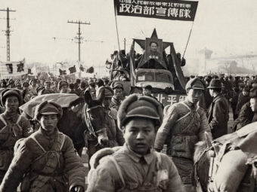
Гражданская война в Китае 1946-1950
Противостояния между китайскими коммунистами во главе с Мао Цзедуном и Гоминьданом во главе с Чан Кайши.

Slide 3
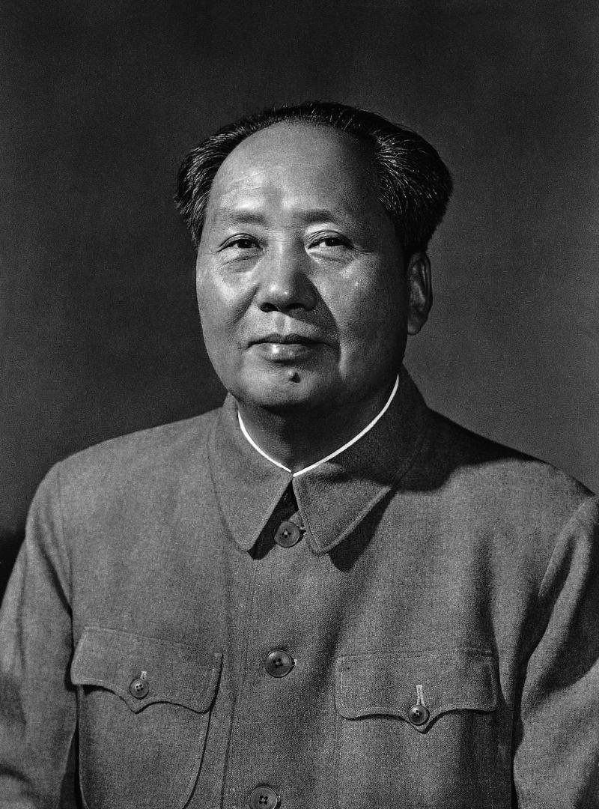
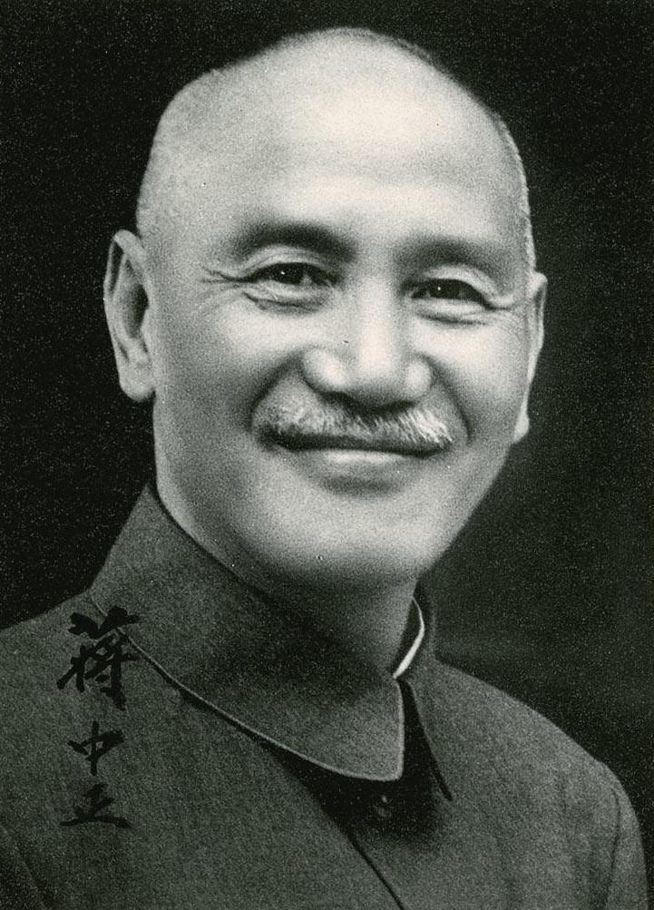
Мао Цзедун
Чан Кайши

Slide 4
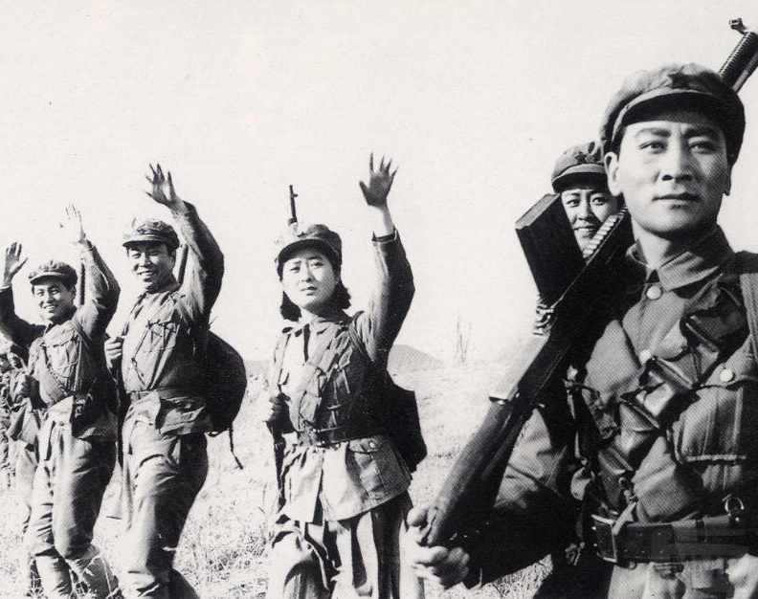
Война в Корее 1950-1953
Вооружённый конфликт между КНДР (Северная Корея) и Республикой Корея (Южная Корея).

Slide 5
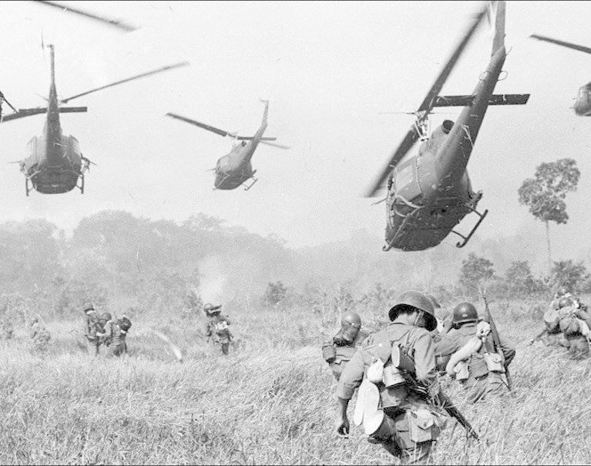
Война во Вьетнаме 1955-1975
Война во Вьетнаме началась как гражданская в 1955 г. в Южном Вьетнаме.

Slide 6
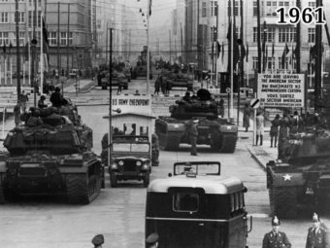
Берлинский кризис 1961
Конфликт между СССР и странами Запада по вопросу статуса Западного Берлина.

Slide 7
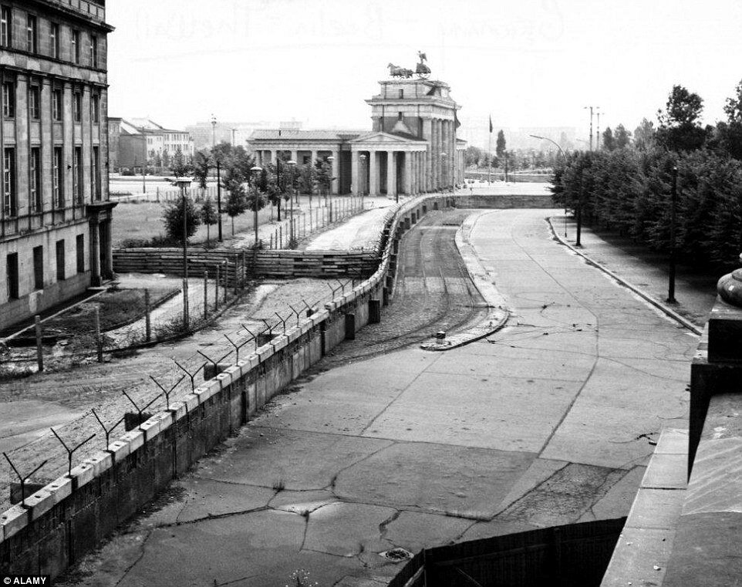
Берлинская стена 1961г.

Slide 8
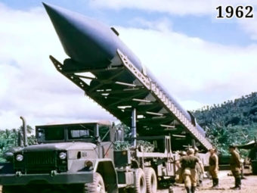
Карибский кризис 1962
Резкое обострение международной обстановки, вызванное угрозой ядерной войны между СССР и США.

Slide 9
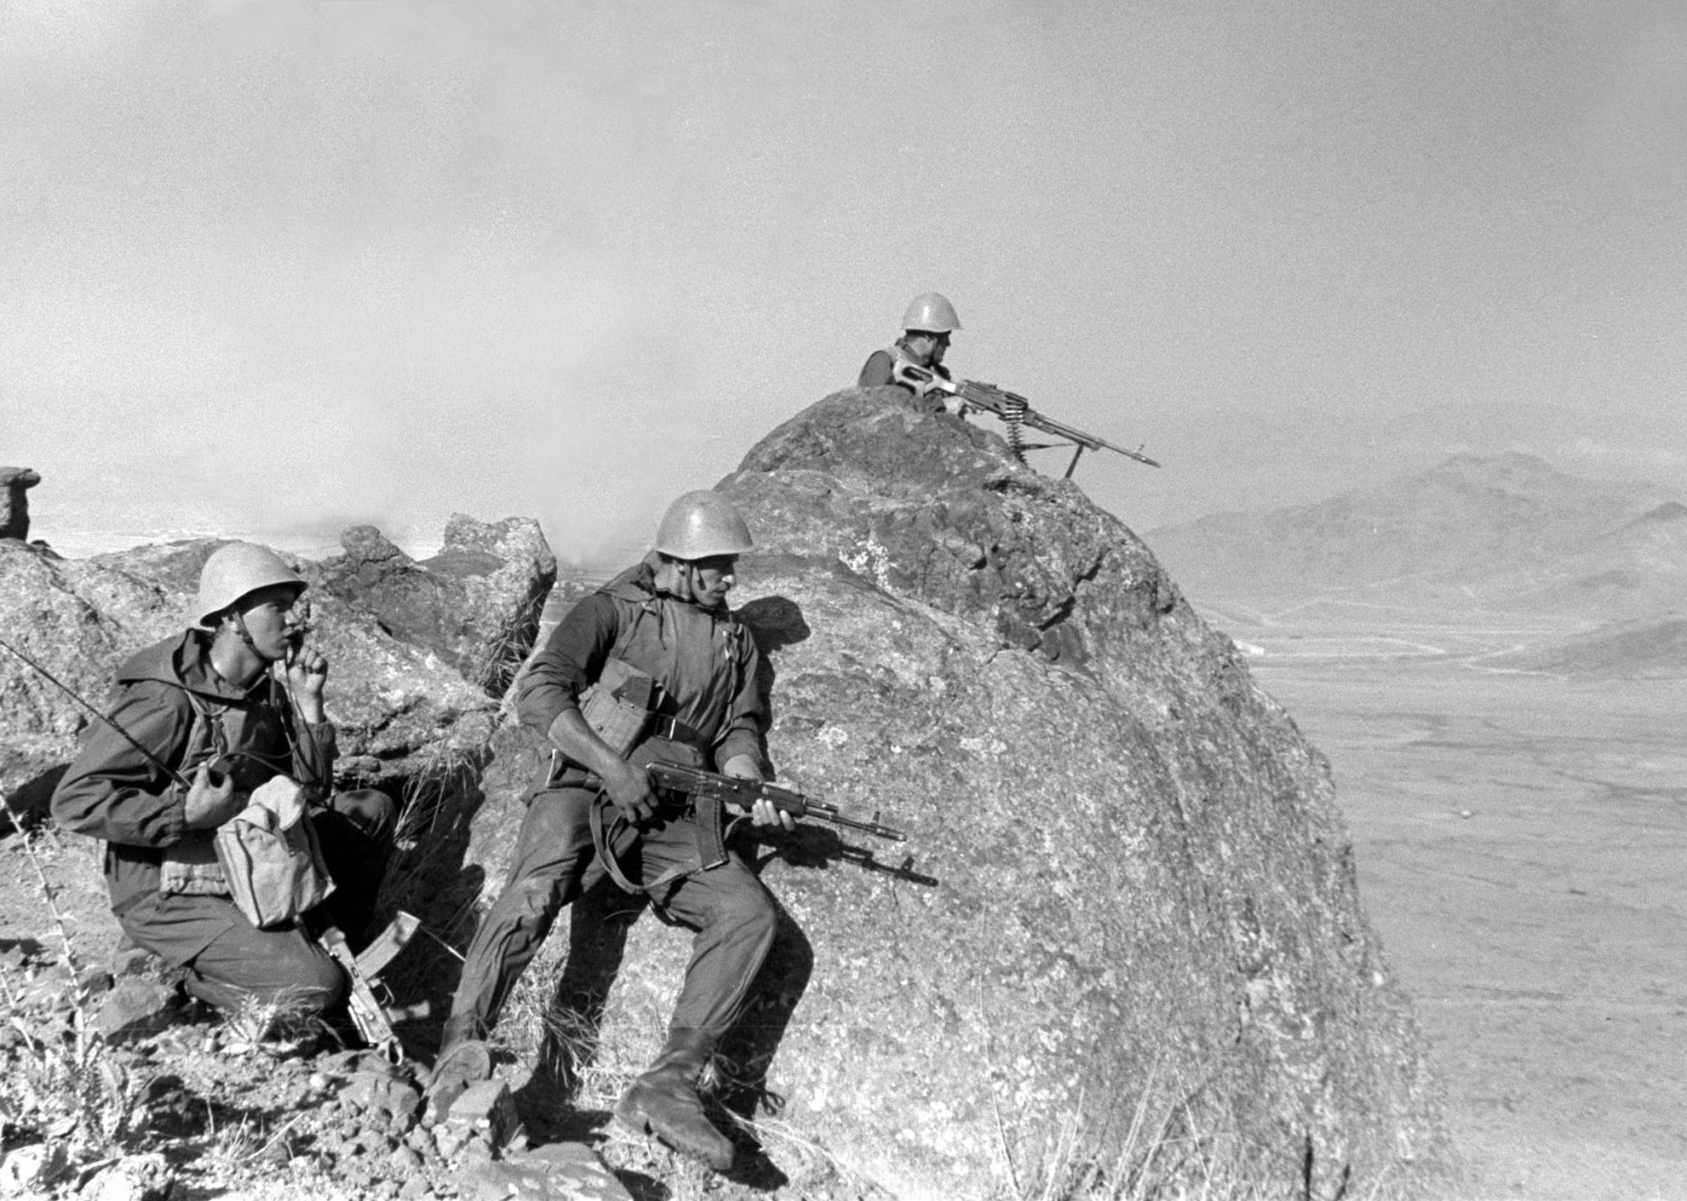
Афганская война 1979-1989
Афганская война началась как гражданская после Апрельской революции 1978 г., в результате которой к власти пришла Народно-демократическая партия.

